Slide 1
대 외 비
AGENCY Platform
시스템구축 개요
2020. 03. 04
※본 문서는 대외비로써 외부로 유출을 엄격히 금지합니다.※

Slide 2

USE Case Diagram
범례
앱
대리인
가입/수정/탈퇴
웹
회원가입/수정/탈퇴
앱 + 웹
로그 인 / 로그 아웃
가입약관 동의
물건등록
회원 목록/상세조회
물건 목록/상세조회
사용료 결제
대리인
응찰
결제관리
응찰 목록/상세조회
낙찰 현황 확인
사용자
연락
회원 가입현황 통계
후기작성/수정/삭제
관리자
사용현황 모니터링
후기 목록/상세 조회
장애현황 관리 게시판
개인정보제공 동의

Slide 3
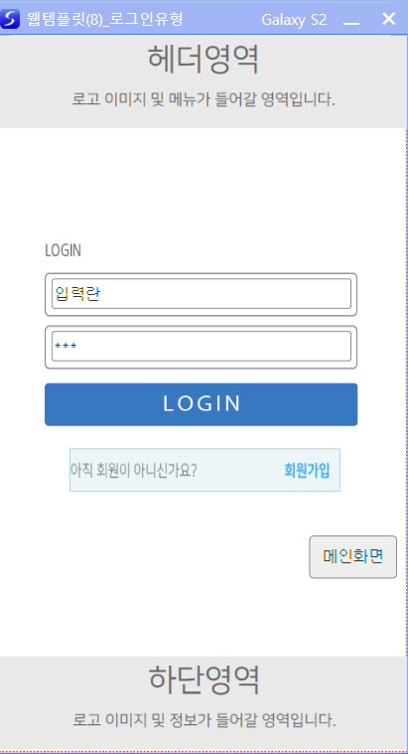
화면 설계 – 로그인 / 로그아웃
번호 | 내용 | 비고
1 | 사용자 ID
2 | 사용자 패스워드 | *으로 마스킹
3 | 로그인 버튼 | 클릭 시, 로그인 요청
1
2
3
Sample

Slide 4
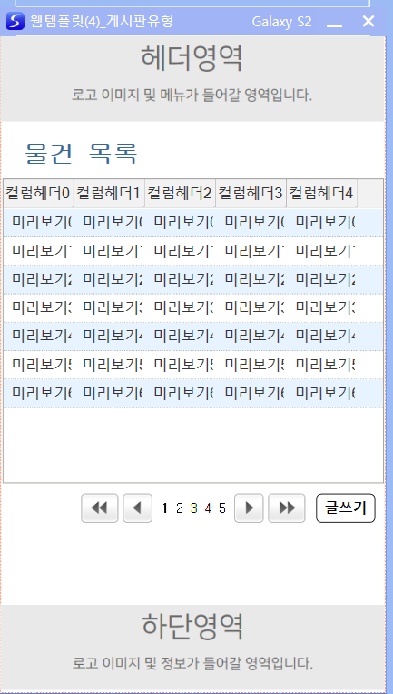
화면 설계 – 물건 목록 조회
1
번호 | 내용 | 비고
1 | 대리인 아이디 | 한글자만 보이고 *으로 마스킹
2 | 이전 버튼
3 | 글쓰기 버튼 | 클릭 시, 글쓰기 페이지로 이동
Sample
2
3

Slide 5
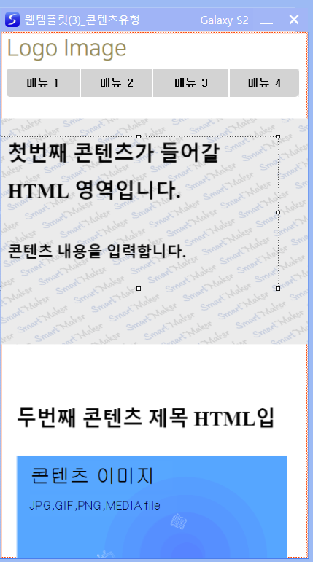
화면 설계 – 물건 상세 조회
1
번호 | 내용 | 비고
1 | 메뉴버튼 | 클릭 시, 해당 메뉴로 이동
2 | 대리인 응찰 정보 | 응찰가격 등을 테이블로 보여줌
3 | 대리인 홍보 정보 | 대리인 홍보 정보 및 전화연결 버튼
2
Sample
3

Slide 6

시스템 구축 일정
단계 (기간) 업무구분 |  | 분석 (1M) | 설계 (1M) | 개발 및 단위 테스트 (2M) | 통합 테스트 (1M) | 이행 및 안정화 (1M)
사업 관리 | 회의
 | 구매
앱 개발
서버 개발
분석1차
분석2차
오픈
설계1차
설계2차
단위테스트 준비
성능/가용성
테스트 준비
앱 저작 툴 상업용 라이선스 구매
EC2,RDB,S3 생성
저작도구 분석
화면설계
(APP)
자체 기능 구현
서버연계
기능검토
교육수강
기술검증
화면설계
(WEB)
자체 기능 구현
서버연계
성능/가용성 테스트
개발언어
교육수강
프론트
DB설계 및 서비스구현
성능검증
가용성 검증

